Slide 1
ExP Make Programming Team 19-2 Seminar #11
2019 11 24 월
컴퓨터공학과 15학번 백성진

Slide 2
목차
Resources 폴더
Json 양식을 유니티에서 활용하기

Slide 3
1. Resources Folder

Slide 4
Resources 폴더란? 1
Unity에 의해 미리 예약된 폴더 이름임.
Resources 폴더를 사용하지 않는다
=> Inspector 에서 스크립트에 필요한 오브젝트(이미지, 등)을 연결해서 사용한다. (드래그 앤 드롭)
Resources 폴더를 사용한다
=> 스크립트에서 “직접＂ 어떤 오브젝트를 사용할지 정할 수 있다.
(게임이 실행중일때 어떤 파일을 불러올지 정할 수 있음)

Slide 5
Resources 폴더란? 2
리소스 폴더는, 게임 빌드시 리소스 폴더에 있는 모든 파일들이 포함되어 빌드된다.
즉, 게임에서 아예 사용되지 않는 파일은 절대 들어가면 안된다.
유니티 공식홈페이지 Resource폴더 가이드
Don't use it.

Slide 6
Resources 폴더란? 3
왜 리소스 폴더를 사용하지 말라고 할까?
세분화된 메모리 관리가 어려워 짐.
부적절하게 사용하면 게임의 시작시간과 빌드 길이가 증가.
리소스 폴더는 “직렬화” 됨.
어떤 파일 하나를 불러올 때, 불필요한 파일들도 한꺼번에 딸려올 수 있음.

Slide 7
Resources 폴더란? 4
그렇다면 언제 Resources 폴더를 사용해도 될까?
문서 등 적은 용량을 차지하는 파일을 어느 씬에서든 접근하고자 할 때
적은 용량이 아니더라도 게임이 끝날때까지 일반적으로 필요한 파일들
제작 초기단계에서 빠르게 프로토타입을 만들고 싶을 때

Slide 8
Resources 폴더 실습 1
Project View에서 Create -> Folder 클릭
방금 만든 폴더의 이름을 Resources 로 설정하기.
Resource 폴더에 아무 이미지 1장을 import하기.
Hierarchy View -> UI -> Image 클릭.
Rect Transform 에서 stretch로 변경.
이미지 적용 확인하기.( 드래그앤 드롭 으로..)
Script 생성.

Slide 9
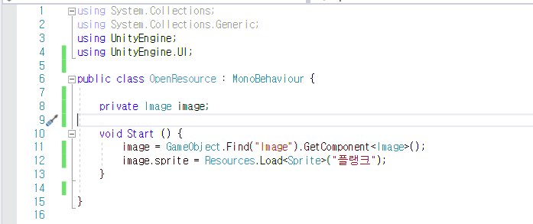
Resources 폴더 실습 2

Slide 10
Resources 폴더 실습 3
Resources 폴더의 하위 폴더 생성(이름은 마음대로)
추가한 이미지를 하위 폴더로 이동.
Play 버튼으로 작동 확인(안됨)
스크립트 수정.

Slide 11
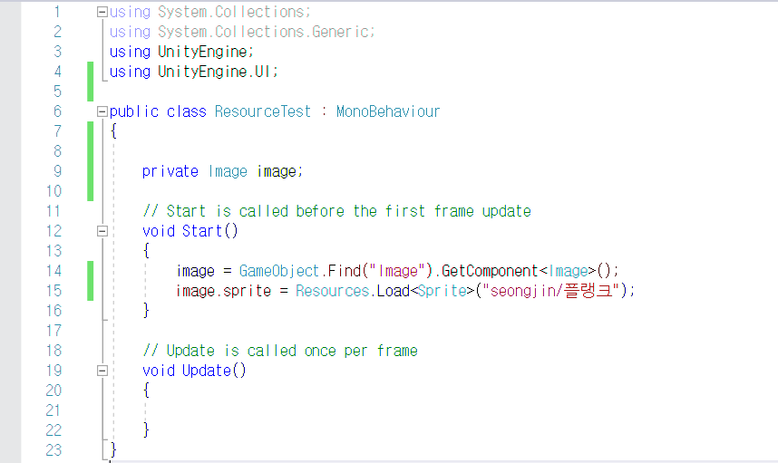
Resources 폴더 실습 4
Resources 의 하위폴더의 이미지를 불러오기

Slide 12
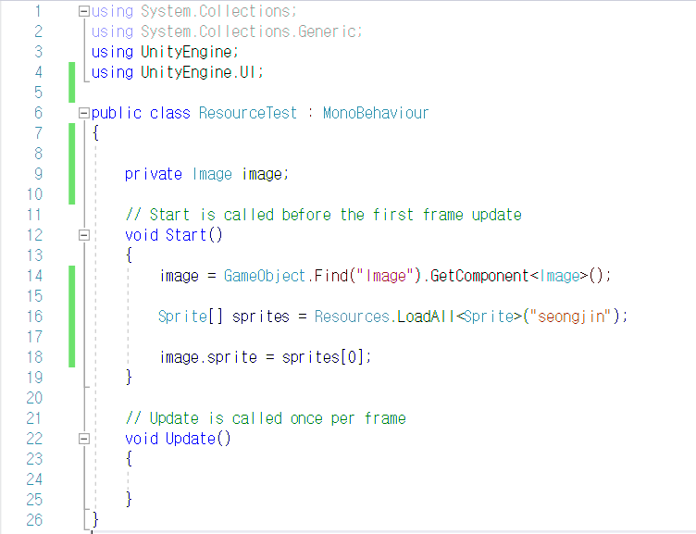
Resources 폴더 실습 5
Resources의 하위 폴더에 있는 모든 파일들을 불러오기

Slide 13
2. Json Format

Slide 14
Json Format이란?
JSON(제이슨, JavaScript Object Notation)은
“키 – 값 쌍” 으로 이루어진 “데이터를 전달하는 양식”.
활용
캐릭터, 몬스터 등의 데이터 불러오기
게임 진행상황 등의 데이터를 저장하기
기타 등등..

Slide 15
Json Format 작성법 1
{
“변수이름1” : “값1”,
“변수이름2” : “값2”,
“변수배열” : [ “원소1”, “원소2” ]
}
값, 원소에는 class 형식이 들어갈 수 도 있음.
Class 형식이 들어간 경우, 그 class의 Json 포맷대로 적어주면 됨.

Slide 16
Json Format 작성법 2
{
“MyList” : [
{ ‘id’ = 1, ‘text’ = ‘element1’ },
{‘id’ = 2, ‘text’ = ‘element2’ }
]
}
Mylist<MyClass> 형식. MyClass{ int id, string text }

Slide 17
Json 파일 정보를 유니티 스크립트로 불러오기

Slide 18
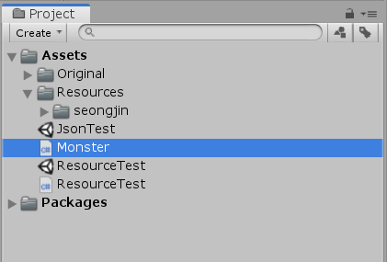
Json 실습 1
새로운 씬 생성
받아온 json 을 저장할 클래스 생성(Monster)
스크립트 켠 후 MonoBehaviour 상속 삭제.
Using UnityEngine 등 전부 삭제
Monster를 추상화한, 다음의 코드 작성

Slide 19
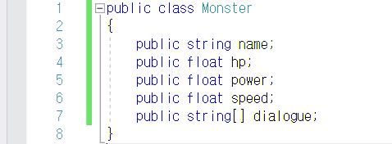
Json 실습 2

Slide 20
Json 실습 3
메모장 켠 후, SnailJson 이라는 이름의 파일 생성해야 한다.
메모장을 킨 후,
내용으로 다음과 같이 작성.

Slide 21
{
"name" : "파란달팽이",
"hp" : "20.5",
"power" : "10",
"speed" : "5.3",
"dialogue" : ["대사1", "대사2", "대사3"]
}

Slide 22
Json 실습 4
메모장 – 파일 – 다른이름으로 저장 – 인코딩 – UTF-8 로 변경
파일 이름은 snail.txt
유니티 – Resources 폴더에 import하기
JsonManager script 생성하기.
JsonManager의 Start()에 다음과 같은 코드 작성
작성 후 카메라에 (아무 오브젝트에나) 부착.

Slide 23
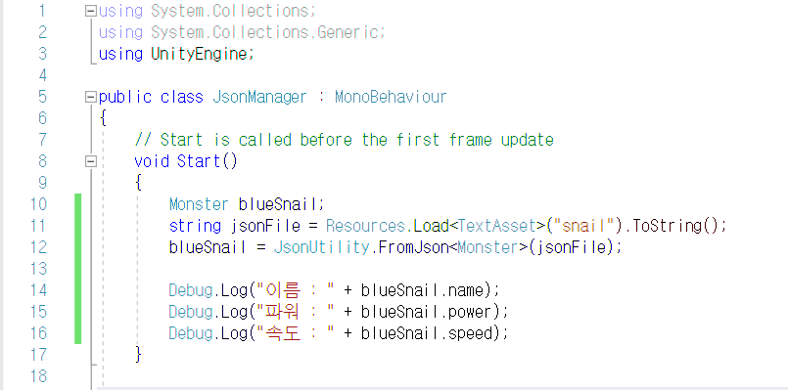

Slide 24
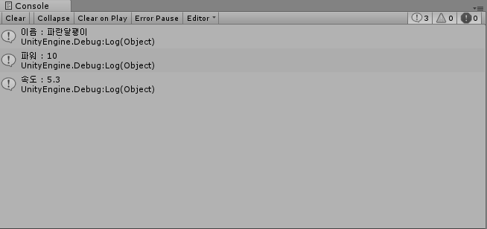
결과

Slide 25
Json 파일에 데이터 저장하기

Slide 26
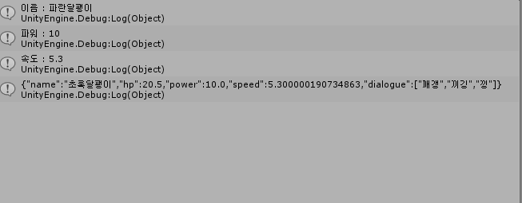
jsonFile을 그냥 출력했을 때의 결과

Slide 27
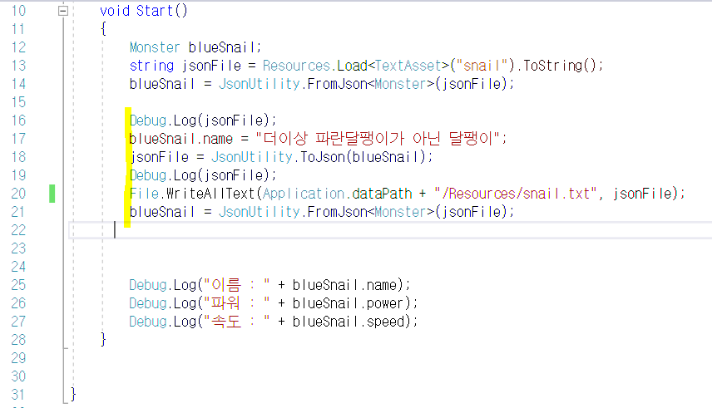
Json 실습 5
JsonManager.cs에 다음과 같은 코드 추가.

Slide 28
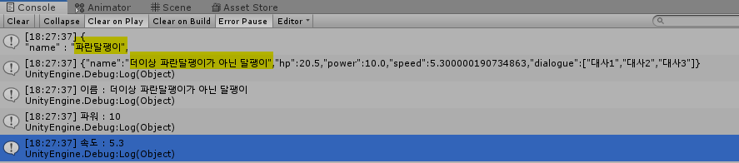
결과 1

Slide 29
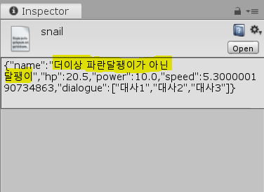
결과 2

Slide 30
QnA

